Slide 1
МБДОУ детский сад №22 п.Стодолище Презентация к занятию в подготовительной группе «День музыки»
Подготовила :
музыкальный руководитель Толмачева В.Н.

Slide 3
Каждый год 1 октября отмечается праздник «День музыки» . А придумал этот праздник композитор Дмитрий Шостакович. Он считал, что День музыки поможет объединить представителей разных культур. Ведь без музыки не возможна наша жизнь: с ней мы веселимся и грустим , под нее мы поем и танцуем.

Slide 4
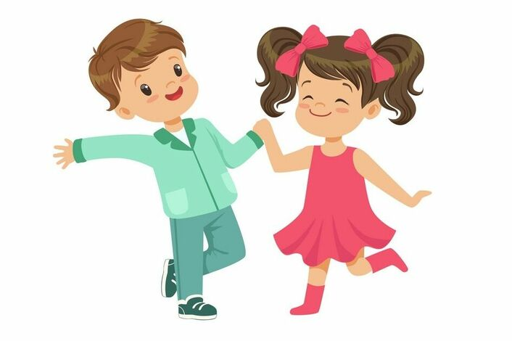
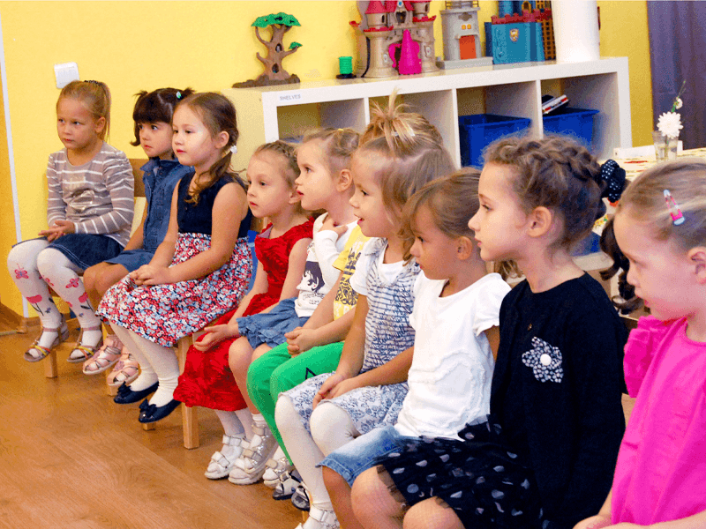
Дети поют, танцуют, слушают.

Slide 5
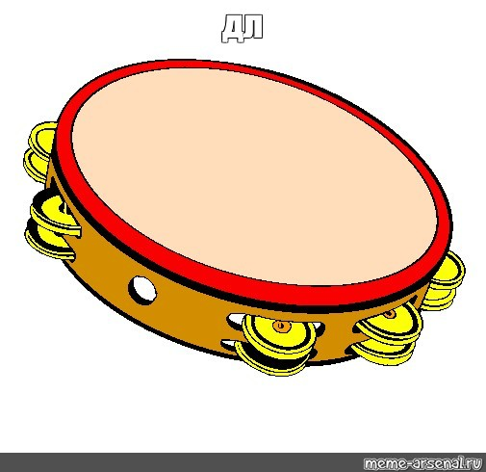
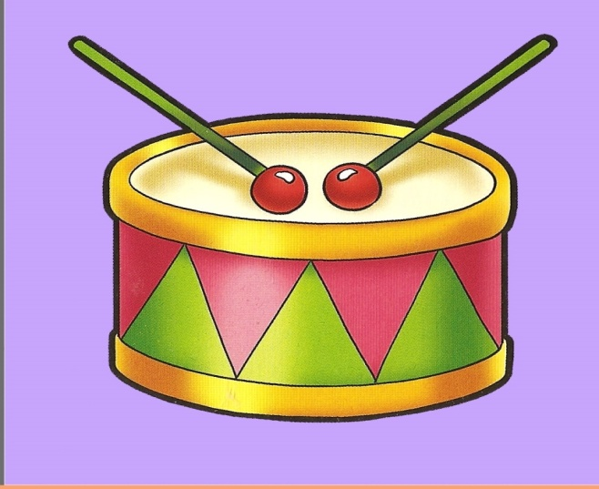
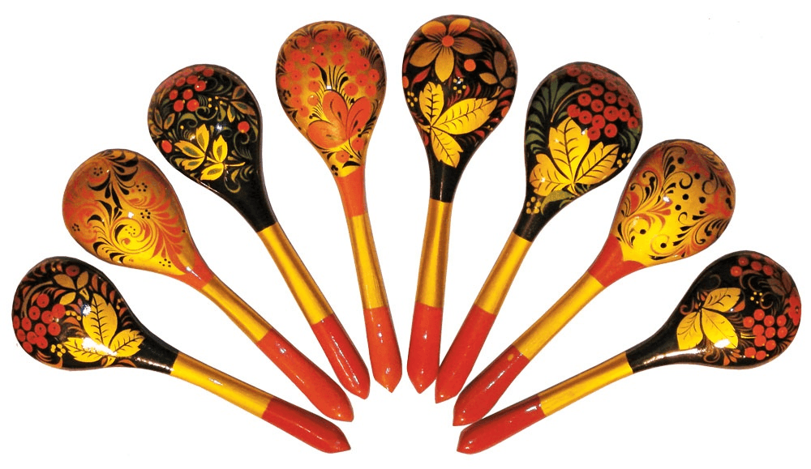
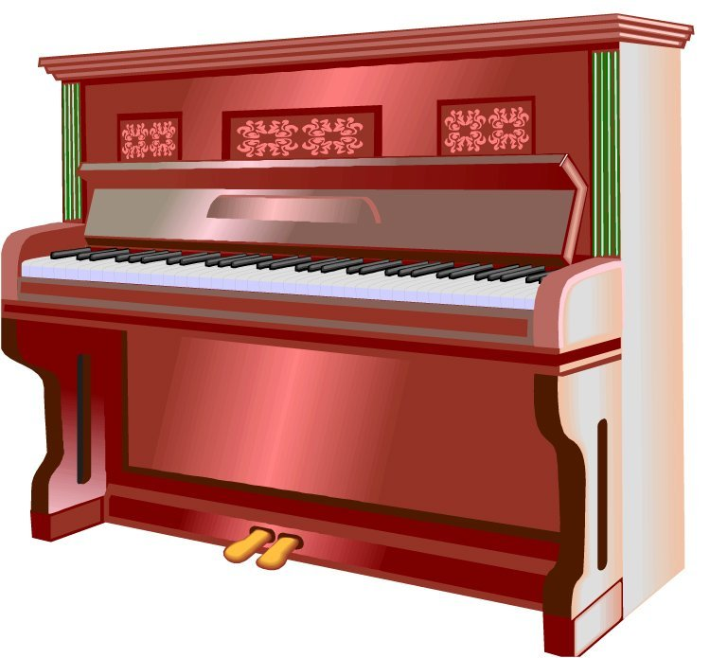
Отгадай какие это музыкальные инструменты.

Slide 6
В мире существует очень много музыкальных инструментов.

Slide 7
Отгадай из каких мультфильмов песенки

Slide 10
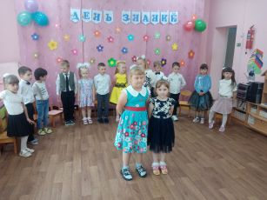
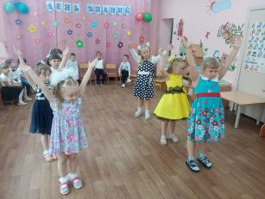
У нас детском саду проходят различные утренники и наши ребята с удовольствием танцуют и поют. Радуют родителей и воспитателей

